Slide 1
EĞİTİMLERE talhaaba.com adresinden ulaşabilirsiniz

Slide 2
EBYS’de evrak arama
EBYS’de daha önce oluşturduğumuz evrakları bulabilmek için önce birim seçilir sonra Evrak İşlemleri- Evrak Arama kısmından evrak arama sayfasına gelinir.

Slide 3
EBYS’de evrak arama
Evrak arama kriterleri girilir.
Evrakın sayısı, tarihi vb.

Slide 4
EBYS’de evrak arama
Evrak kriterleri girildikten sonra ara denildiğinde evrak aşağıya bilgileri ile birlikte gelir.
Evrak bilgileri sağ üst köşede excel ve pdf olarak evrakı rapor olarak alma seçenekleri bulunmaktadır.
Evrak bilgileri kısmında detay kısmına tıkladığımızda evrakın bilgilerini detaylı şekilde görmemizi sağlar.

Slide 5
EBYS’de evrak paraflama ve imzalama
Daha önce oluşturulup kaydedilmiş ve imzalanmamış bir evraka ulaşmak için önce birim seçilir.
Birimin altındaki sekmelerde işlem bekleyen evraklar kısmından imza bekleyenler ve paraf bekleyenler kısmında evrak olup olmadığı görülür.
Paraf bekleyen kısmında 2 evrak olduğu görülür tıklanıldığında evraklar gelir içeriği görüntülemek için içeriği göster sekmesinden evrak görüntülenir.

Slide 6
EBYS’de evrak paraflama ve imzalama
Evrak açıldıktan sonra eğer biz parafçı isek yukarıdaki sekmede parafla imzacı isek imzala butonu gelir.
Evrakla ilgili yapılabilecek tüm işlemlerle ilgili sekmeler bu sayfada gelir.

Slide 7
EBYS’de evrak paraflama ve imzalama
Parafla dedikten sonra evrak imzalama sekmesi gelir. E imzası olan e imzasını, sayısal imza kullanacak olan sayısal imzayı seçerek şifre girilir imzala dendikten sonra evrakı imzalar.

Slide 8
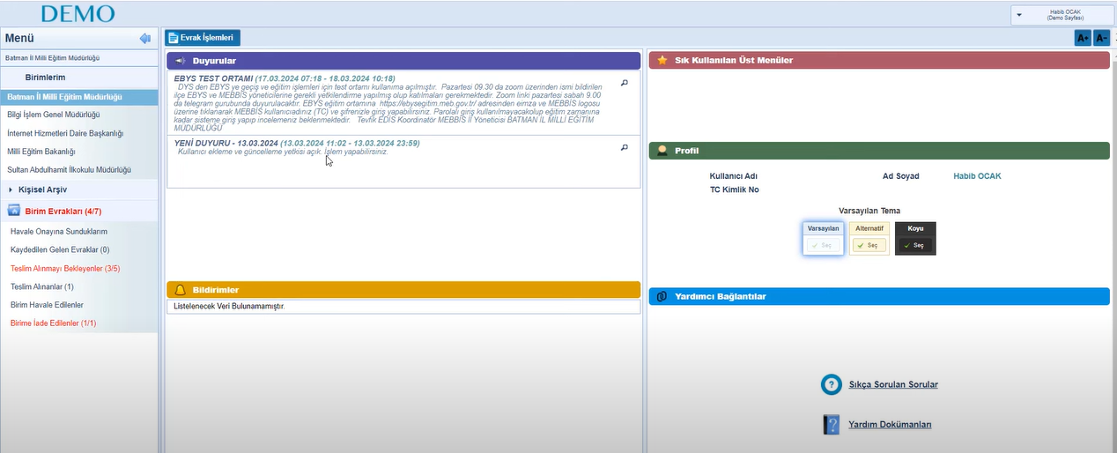
EBYS’de birime evrak havale etme
Bu işlemi okullar yapmayacak. Okulların alt birimi olmadığı için okullar kişiye havale yapacak.
Bu işlemi il, ilçe ve bakanlıklar yapabilir.
Örnek İl Milli Eğitim Müdürlüklerine Okullardan, diğer İllerden, Bakanlıktan gelen evrakları evrak şubesi karşılıyor.
Evrak şubesinde bu yetkiyi verdiğimiz kişi karşılayacak. Bu evrakın dağıtımını yapacak. Bunun Dys’deki karşılığı yetkili personel gelen evraktır.

Slide 9
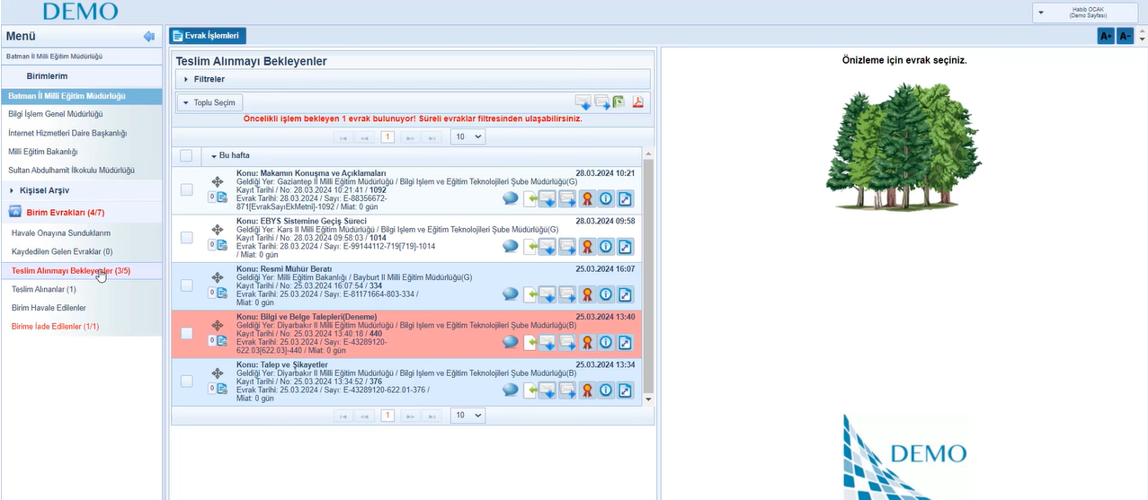
EBYS’de birime evrak havale etme
Birimimizi seçip teslim alınmayı bekleyen evraklar kısmına tıkladığımızda evraklar listelenir.
İstenilen evraklardan birine tıklanıp açılıp işlem yapılır.

Slide 10
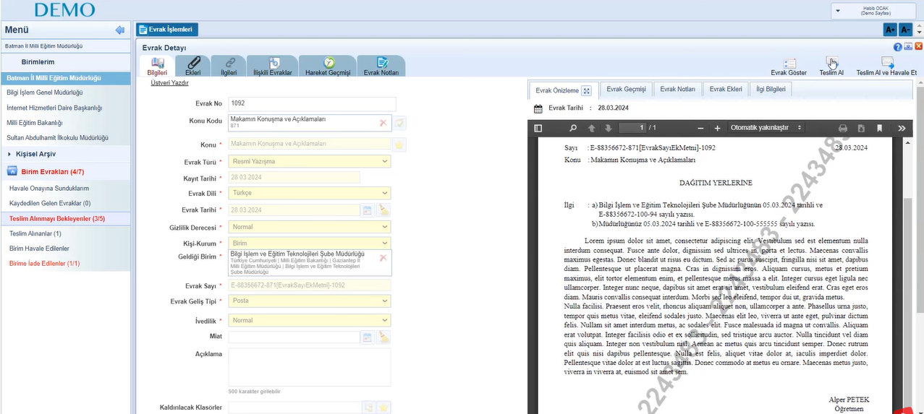
EBYS’de birime evrak havale etme
Evrak Önizleme den evrakın hangi birime ait olduğu görülür.
Yukarıdaki sekmelerde Evrak Geçmişi, Evrak Notları, Evrak Ekleri, İlgi Bilgileri görüntülenebilir.
Evrak görüldüğü gibi Bilgi İşlemi ilgilendiriyor. İlgi kısmında görüyoruz. Teslim al’a tıklayıp birime havale edebiliriz ya da teslim al havale et deyip direk birime havale edebiliriz.

Slide 11
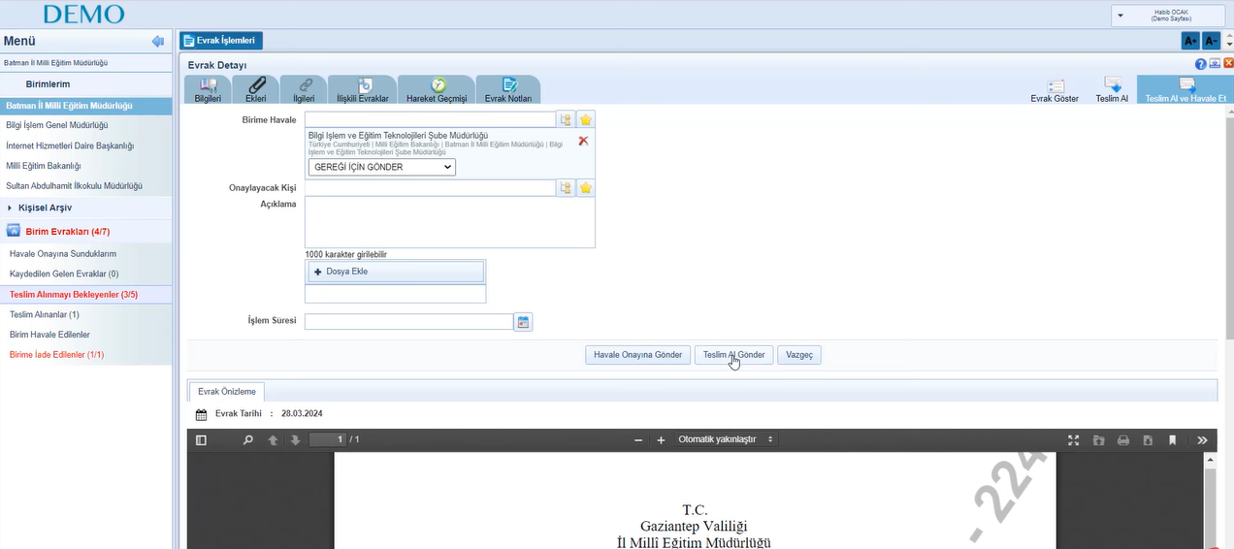
EBYS’de birime evrak havale etme
Teslim Al ve Havale Et dedikten sonra açılan sayfada ağaç yapısından birim seçilir. Gereği için gönder seçeneği ile gönderilir. Diğer birimlere bilgi için gönderilebilir.
Bir evrakı birden fazla birime gönderip üst amirin onayından geçsin istiyorsak onaylayacak kişiyi de seçebiliyoruz.
Ek ekleme yapılabilir. İşlem süresi seçilebilir.

Slide 12
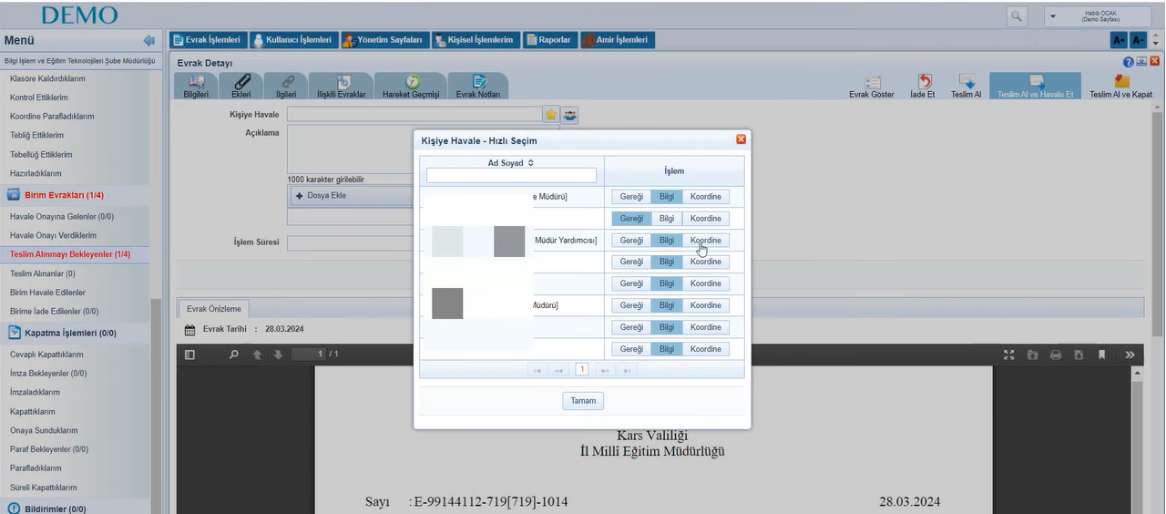
EBYS’de kişiye evrak havale etme
İl Mem ya da İlçe Mem de bir şubedeki evrakları o şubedeki kişilere evrak havalesi nasıl yapılır?
Birim seçimi yapılır. Teslim alınmayı bekleyen evraklar-evrak içeriği göster-Teslim al ve havale et- Kişiye havale et yanında sekmeye tıklanır birimimizle ilgili personel çıkar. Personelle ilgili seçimler yapıldıktan sonra Teslim al gönder denilir.

Slide 13
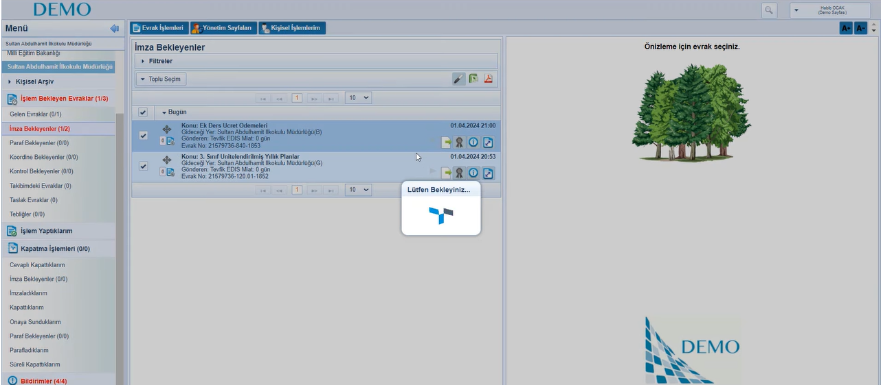
EBYS’de Toplu Evrak Paraflama ve imzalama
Sayfamızda birim seçtikten sonra işlem bekleyen evraklar- İmza Bekleyenler kısmına tıkladıktan sonra açılan sayfada evraklar için sağda toplu olarak seçim yapılır. Sağ üstte imzala butonu ile imza seçeneği seçilir.

Slide 14
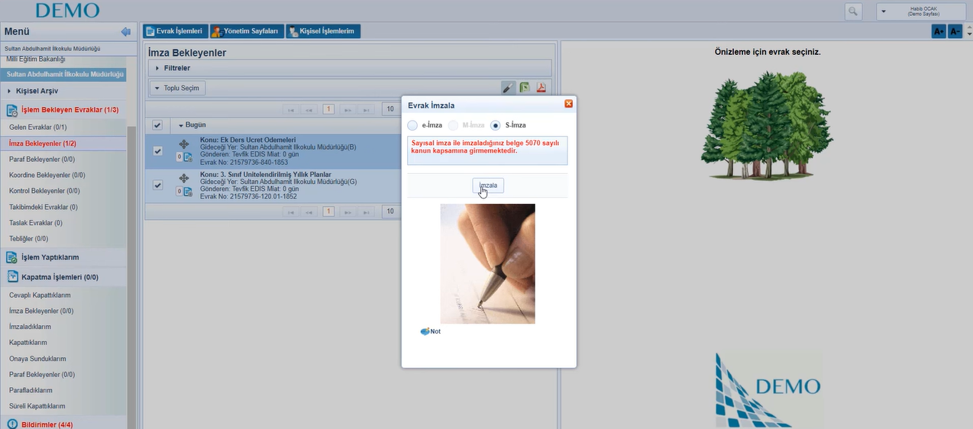
EBYS’de Toplu Evrak Paraflama ve imzalama
Parafçı isek Sayısal imza seçeneği ile seçim yapılıp imzala dendiğinde şifre girilip toplu olarak evraklar imzalanmış olur.

Slide 15
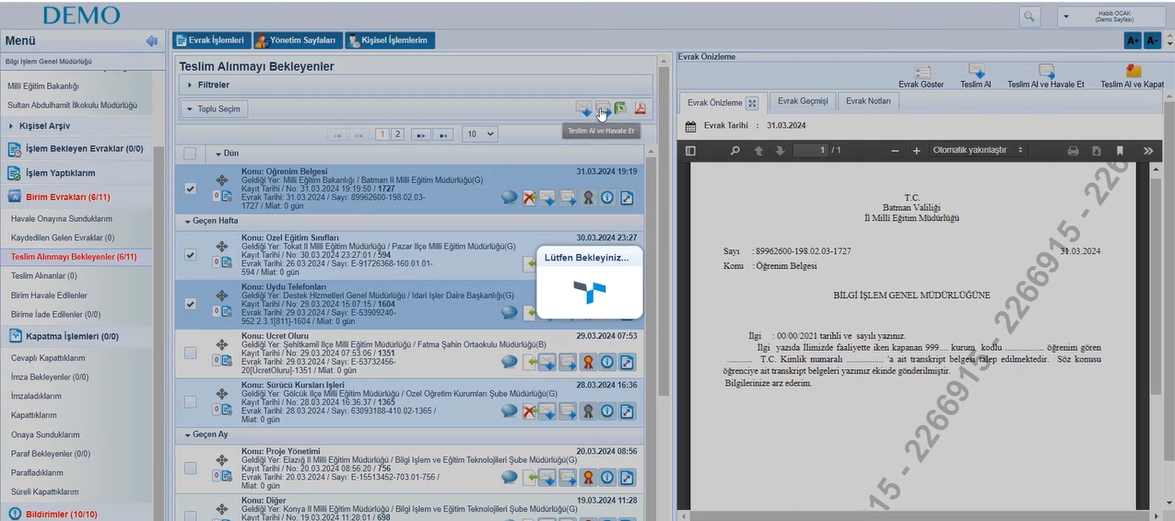
EBYS’de birime Toplu Evrak havale etme
Bu yapacağımız işlemin DYS’deki karşılığı Yetkili personel Rolü
Yetkili Personelin birimlere evrak dağıtması işlemi DYS’de bu işlem tek tek yapılıyordu. EBYS’de bu işlem toplu olarak yapılabiliyor.
İl MEM’de bu işlem Evrak şubesindeki yetkili personel kim ise o yapabilecek.

Slide 16
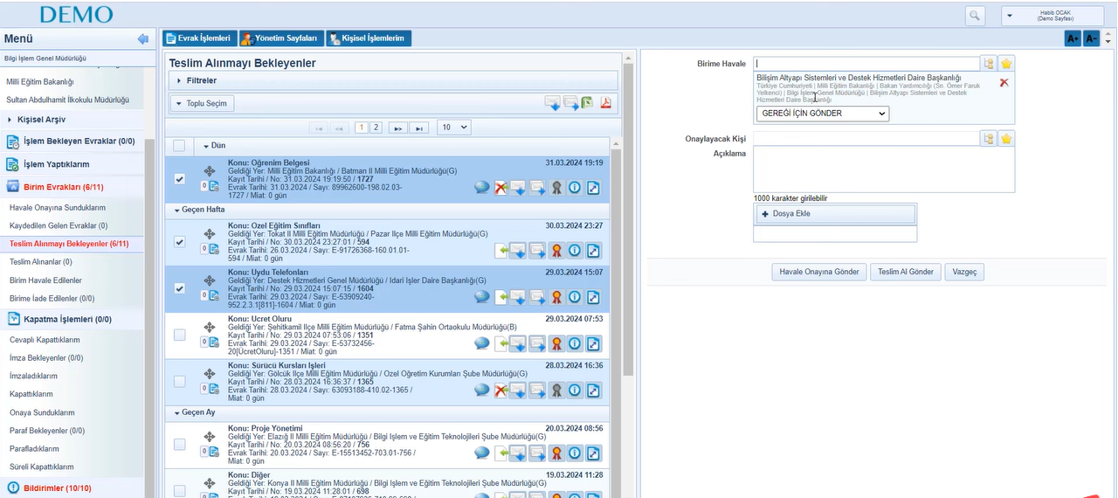
EBYS’de birime Toplu Evrak havale etme
Havale edilecek evraklar seçildikten sonra teslim al ve havale et dedikten sonra açılan sayfadan seçim yapılır.
Örnek Bilgi İşlemi ilgilendiren evrakların havalesi için seçim yapılıp gereği için gönder seçeneği seçilir. Teslim Al Gönder dedikten sonra evrak gönderilmiş olur.

Slide 17
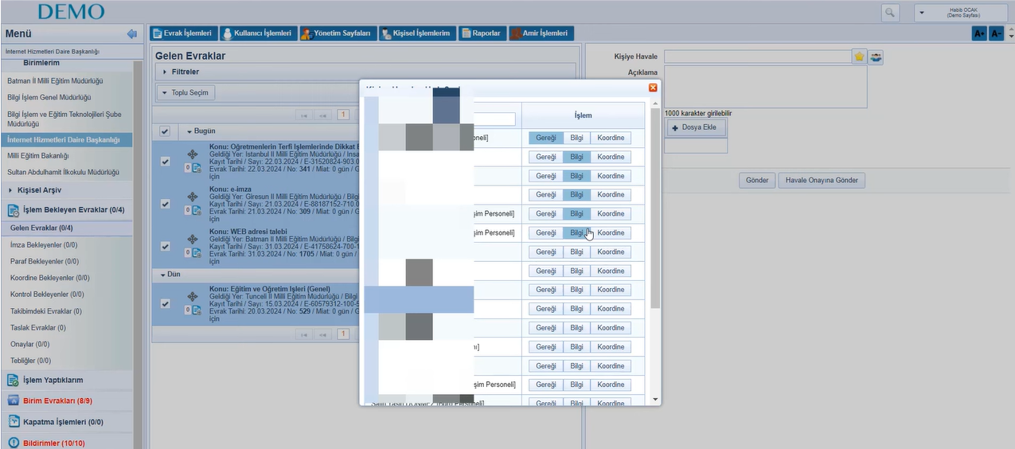
EBYS’de kişiye Toplu Evrak havale etme
Birimimizi seçip başlıyoruz.
Bu işlemi Amir ya da amir yetkisi olan kişi yapabilir. Örnek Şube Müdürü Şef’e Şef kişilere dağıtım yapabilir.
Toplu evrak havale işlemlerinde evrak açılıp okunup kimi ilgilendiriyorsa ona göre havale yapılması gerekir.
Evrak seçimleri tamamlandıktan sonra kişileri seçip gönder diyoruz.

